Slide 1
实验四 微程序控制器（续）
继续了解微指令是如何工作的

Slide 2
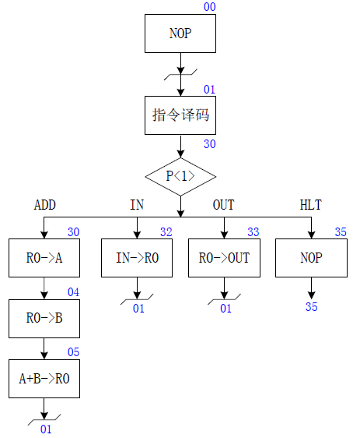
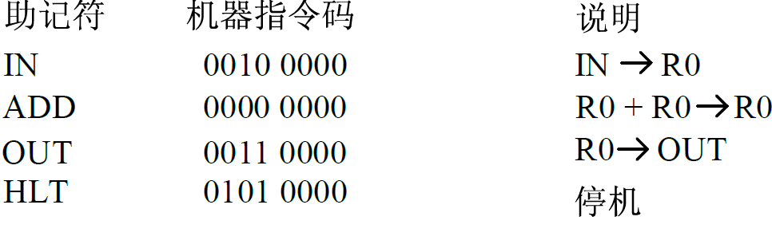
回忆……

Slide 3
8条微指令
地址 |  | 高五位 | S3-S0 | A字段 | B字段 | C字段 | MA5-MA0
000000 |  | 00000 | 000 0 | 000 | 000 | 0 00 | 000001
000001 |  | 00000 | 000 0 | 111 | 000 | 0 01 | 110000
000100 |  | 00000 | 000 0 | 010 | 010 | 0 00 | 000101
000101 |  | 00000 | 100 1 | 011 | 001 | 0 00 | 000001
110000 |  | 00000 | 000 0 | 001 | 010 | 0 00 | 000100
110010 |  | 00011 | 000 0 | 011 | 000 | 0 00 | 000001
110011 |  | 00101 | 000 0 | 000 | 010 | 0 00 | 000001
110101 |  | 00000 | 000 0 | 000 | 000 | 0 00 | 110101

Slide 4
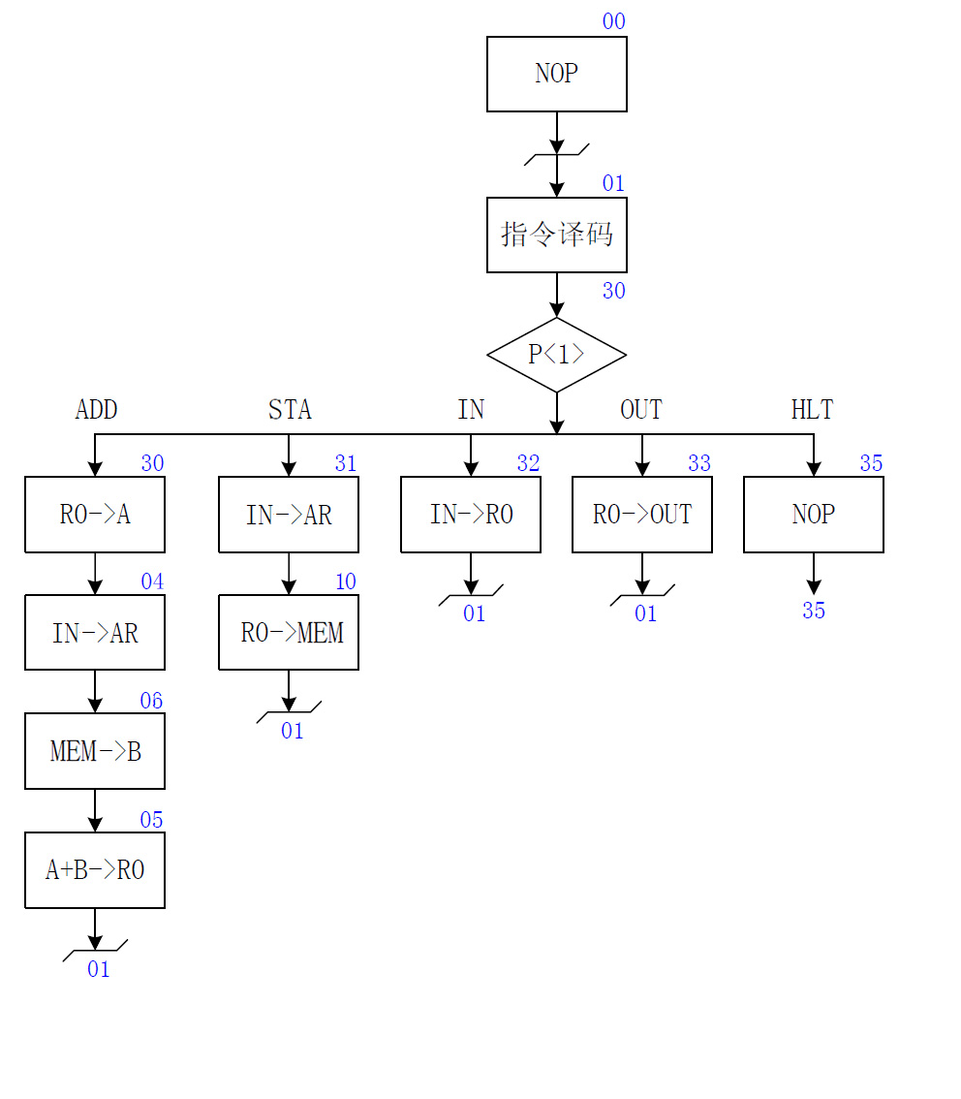
再忆……
助记符 机器指令码 说明
IN 0010 0000 IN→R0
STA 0001 0000 R0→00
ADD 0000 0000 R0+[00]→R0
多加几次？
OUT 0011 0000 R0→OUT
HLT 0101 0000 停机

Slide 5
11条微指令
地址 |  | 高五位 | S3-S0 | A字段 | B字段 | C字段 | MA5-MA0
000000 |  | 00000 | 000 0 | 000 | 000 | 0 00 | 000001
000001 |  | 00000 | 000 0 | 111 | 000 | 0 01 | 110000
000100 |  | 00011 | 000 0 | 110 | 000 | 0 00 | 000110
000101 |  | 00000 | 100 1 | 011 | 001 | 0 00 | 000001
000110 |  | 00010 | 000 0 | 010 | 000 | 0 00 | 000101
010000 |  | 00100 | 000 0 | 000 | 010 | 0 00 | 000001
110000 |  | 00000 | 000 0 | 001 | 010 | 0 00 | 000100
110001 |  | 00011 | 000 0 | 110 | 000 | 0 00 | 010000
110010 |  | 00011 | 000 0 | 011 | 000 | 0 00 | 000001
110011 |  | 00101 | 000 0 | 000 | 010 | 0 00 | 000001
110101 |  | 00000 | 000 0 | 000 | 000 | 0 00 | 110101

Slide 6

好啦，我们已经做完了准备工作……
我们确定了全部的机器指令
我们确定了全部的微指令
可以开始做实验啦……

Slide 7
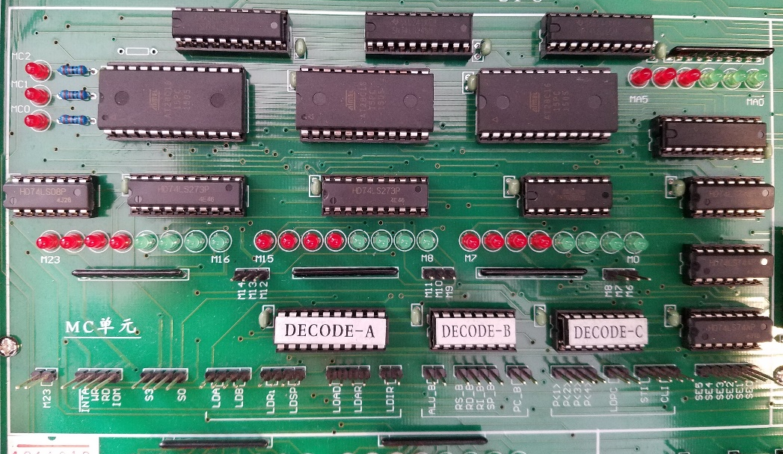
控制存储器的输入
CON单元的SD05——SD00用来给出（初始）微地址
IN单元用来给出应写入的数据
一条微指令24位，分成3个8位写入
不用接线

Slide 8
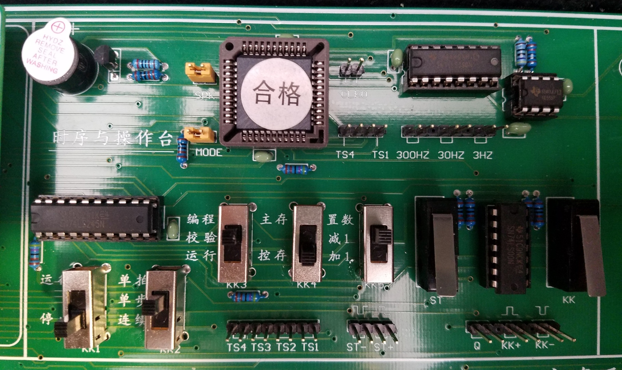
时序与操作台
确定（控制）存储器进行读、写还是运行
选择控制对象
以字节为单位控制写入位置
详见用户手册12-14页
控制T1-T4产生的方式
停止状态时按动ST不产生T1-T4，而是控制（控制）存储器的读写

Slide 9
提示（不论编程还是校验）
给出微地址
置数
按两次ST（输入或输出该微地址中微指令的最低8位）
+1
按两次ST（输入或输出该微地址中微指令的中间8位）
按两次ST（输入或输出该微地址中微指令的最高8位）
按两次ST（输入或输出+1微地址中微指令的最低8位）……
或者换个微地址再次置数
通过MA5-MA0指示灯可以看出与当前读写的微指令地址
通过MC2-MC0指示灯可以看出当前读写的是微指令的哪个字节

Slide 10
实验中连线需要涉及的单元
IN单元
OUT单元
CON单元
时序与操作台
扩展单元
控制总线
IR单元
MC单元
MEM单元
PC&AR单元
数据总线
地址总线
ALU&REG单元
CPU内总线

Slide 11
控制信号不再来自于CON单元 而是MC单元

Slide 12
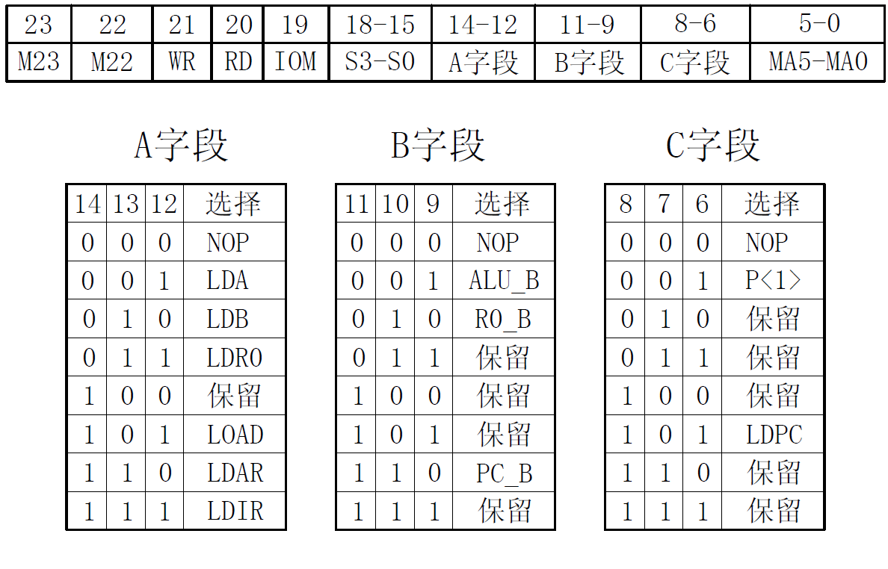
一个坑……

Slide 13
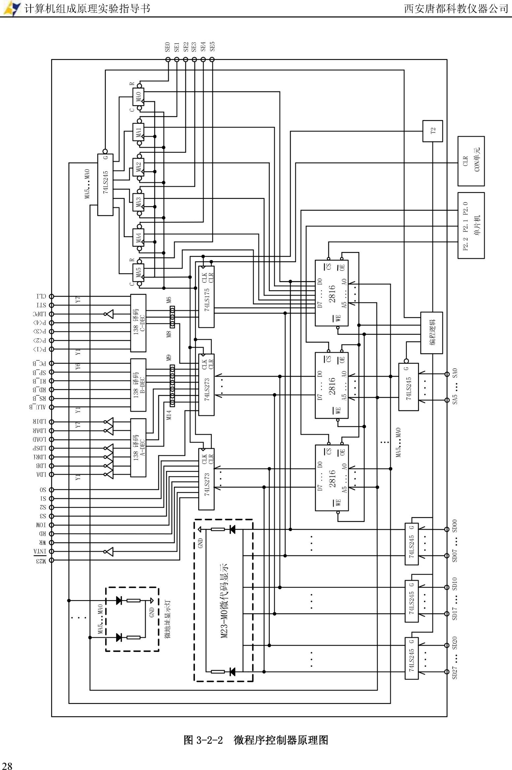

Slide 14
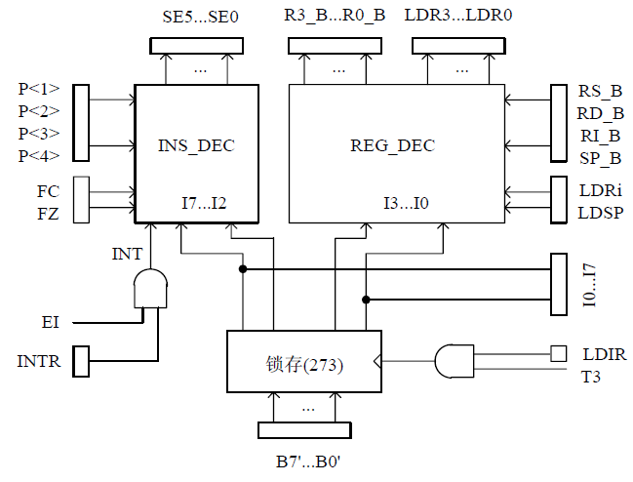
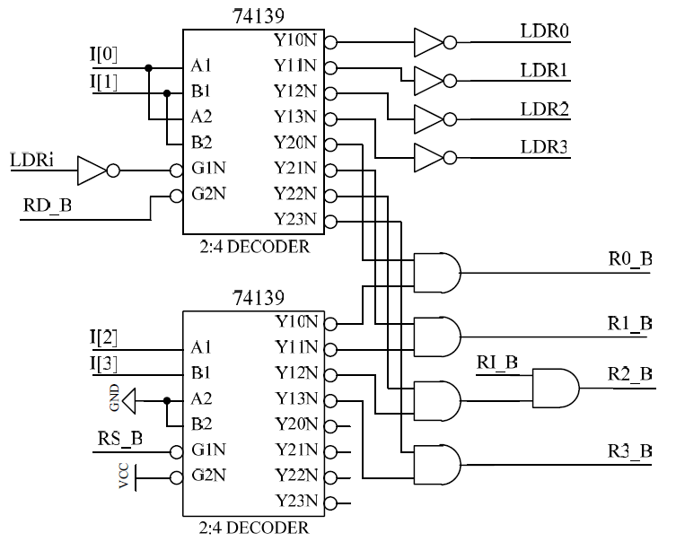
关于LDRi和RS_B

Slide 15
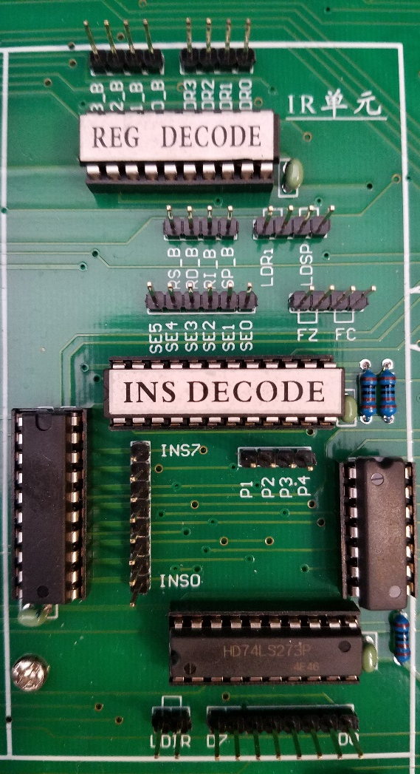
IR单元

Slide 16
实验步骤
在控制存储器存入所需的微指令
连通所需的控制信号
从00开始运行微指令，在适当的时候，从SD27…SD20给出适当机器指令
观察微指令逐条运行的过程，体会微指令的工作原理

Slide 17
实验内容一
逐条运行

Slide 18
实验内容二
助记符 机器指令码 说明
IN 0010 0000 IN→R0
STA 0001 0000 R0→00
ADD 0000 0000 R0+[00]→R0
多加几次？
OUT 0011 0000 R0→OUT
HLT 0101 0000 停机

Slide 19
思考题
1.如果希望在R0中存数之后检验一下R0的内容应该如何操作？如果希望能将R0进行3次翻倍后再输出应该如何操作？如果希望将R0多次翻倍，每次翻倍都进行输出又该如何操作？
2.T2、T3和T4脉冲分别实现那些操作？
3.实验内容二需要增加哪些连线？

